Slide 1
Fonctionnalités de DECIDIM
DECIDIM est une plateforme de participation citoyenne en ligne qui offre une gamme de fonctionnalités puissantes pour impliquer les citoyens dans les processus décisionnels. De la gestion des rencontres publiques à la réalisation d'enquêtes en passant par le suivi des propositions, DECIDIM est un outil complet qui permet aux institutions de mener des concertations de manière transparente et efficace.

Slide 2
Rencontres : Agenda des événements publics
La fonctionnalité "Rencontres" de DECIDIM permet de créer et de gérer un agenda des événements publics liés à un processus participatif. Seuls les administrateurs du processus peuvent créer ces rencontres, qui peuvent être associées à des catégories pour une meilleure organisation. Les utilisateurs peuvent alors consulter cet agenda et s'inscrire aux événements qui les intéressent, favorisant ainsi leur participation active.

Slide 3
Propositions : Espace de contribution citoyenne
La fonctionnalité "Propositions" est un élément clé de DECIDIM. Selon la configuration choisie, elle peut permettre aux citoyens de soumettre leurs propres propositions, ou bien servir d'espace de consultation pour recueillir les avis des participants sur des propositions émises par l'institution. Cette fonctionnalité favorise l'engagement des citoyens et permet de faire émerger des idées innovantes pour répondre aux enjeux du territoire.

Slide 4
Budgets participatifs : Impliquer les citoyens dans les choix budgétaires
Définition des enveloppes
Dépôt et vote des propositions
Suivi des réalisations
Une fois les projets retenus, la plateforme DECIDIM permet de suivre leur avancement et la mise en œuvre des décisions, assurant ainsi une transparence tout au long du processus.
La fonctionnalité "Budgets" permet aux institutions de définir des enveloppes budgétaires pour des projets spécifiques. Les citoyens peuvent alors soumettre leurs propres propositions d'investissement dans le cadre de ces enveloppes.
Les participants peuvent déposer leurs propositions de projets, qui sont ensuite soumises au vote. Les propositions les mieux classées sont alors retenues pour être réalisées, impliquant directement les citoyens dans les choix budgétaires.

Slide 5
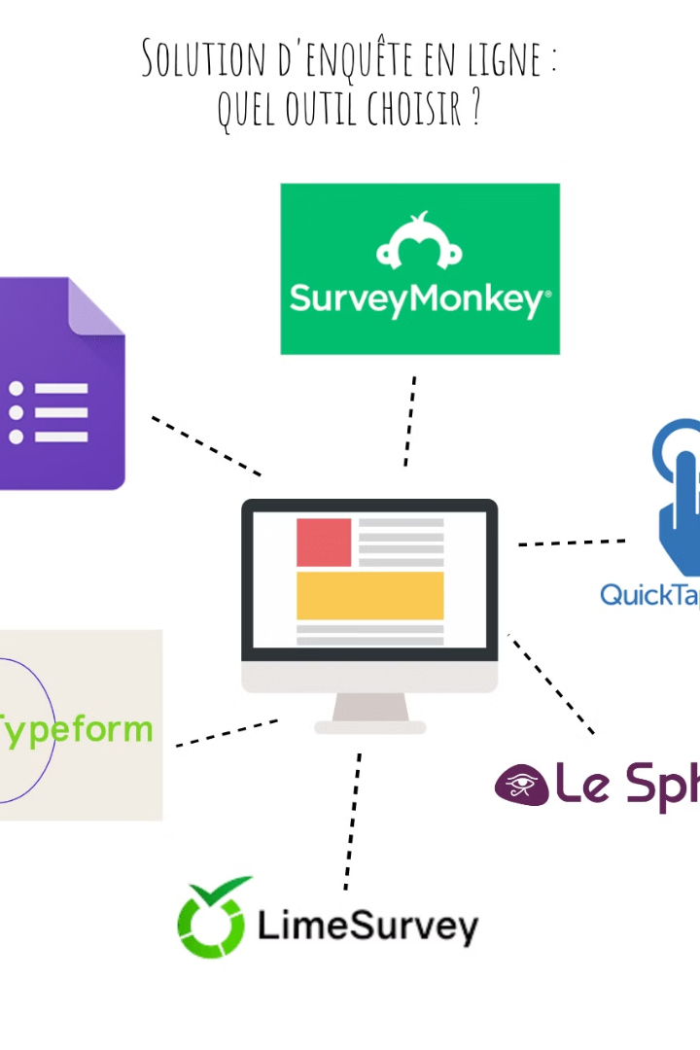
Enquêtes : Recueillir l'avis des citoyens
La fonctionnalité "Enquête" de DECIDIM permet de créer des formulaires web entièrement personnalisables pour recueillir les avis et les suggestions des participants. Elle offre une grande flexibilité avec 7 types de champs différents, allant de la réponse courte à la question matricielle. Les résultats de ces enquêtes peuvent ensuite être exploités pour alimenter la réflexion et la prise de décision.

Slide 6
Pages statiques : Informer les participants
La fonctionnalité "Pages" permet de créer des pages d'information statiques au sein de la plateforme DECIDIM. Ces pages peuvent être utilisées pour partager des informations complémentaires sur le processus participatif, son objet ou ses enjeux. Elles permettent ainsi de mieux contextualiser la démarche et d'offrir aux participants un accès facilité à des ressources utiles.

Slide 7
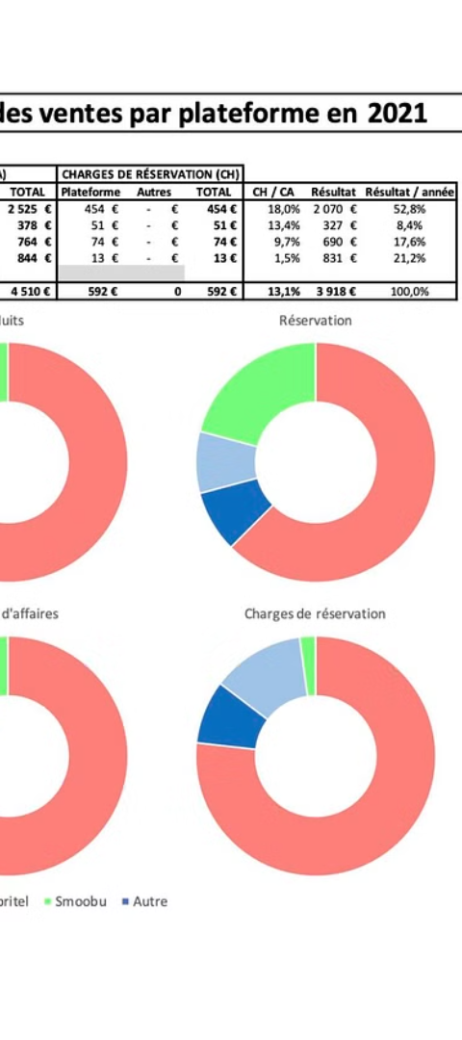
Suivi : Communiquer les résultats et les avancées
1
Publier les résultats
Grâce à la fonctionnalité "Suivi", les administrateurs peuvent communiquer les résultats de la concertation, en les associant à des catégories pour une meilleure organisation.
2
Lier les propositions
Ils peuvent également lier les propositions qui ont émergé pendant le processus participatif, permettant ainsi de faire le lien entre les différentes étapes.
3
Suivre les réalisations
Enfin, le "Suivi" permet de rendre compte de l'avancement des réalisations issues de la concertation, assurant ainsi une transparence tout au long du processus.

Slide 8
Débats : Échanger et argumenter
La fonctionnalité "Débats" de DECIDIM offre un espace de discussion libre, où les administrateurs et les participants peuvent lancer des sujets de débat. Ces débats prennent la forme de fils de commentaires, permettant ainsi aux citoyens d'échanger leurs points de vue, de confronter leurs arguments et de faire émerger de nouvelles idées.

Slide 9
Tirage au sort : Sélectionner de manière aléatoire
La fonctionnalité "Tirage au sort" est un outil intéressant pour sélectionner de manière aléatoire une ou plusieurs propositions parmi celles soumises dans le cadre d'un processus participatif. Cette approche permet d'intégrer un élément d'aléatoire et de diversité dans la prise de décision, favorisant ainsi l'équité et la représentativité.

Slide 10
Actualités : Communiquer sur la concertation
1
Éditer des articles
2
Informer les participants
3
Maintenir l'engagement
La fonctionnalité "Actualités" permet aux administrateurs de publier des articles sur la concertation, à la manière d'un blog.
Ces articles peuvent être utilisés pour communiquer des informations importantes, des mises à jour ou des résultats aux participants.
En gardant les citoyens informés, cette fonctionnalité contribue à maintenir l'engagement tout au long du processus participatif.

